Slide 1
《数值分析》 10
➔
➔
➔
向量序列收敛性
迭代法收敛性条件
迭代误差估计定理

Slide 2
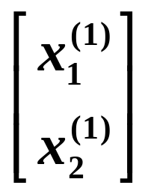
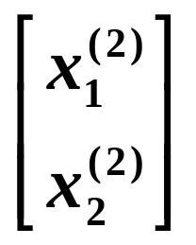
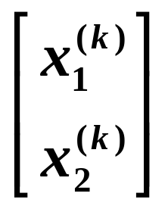
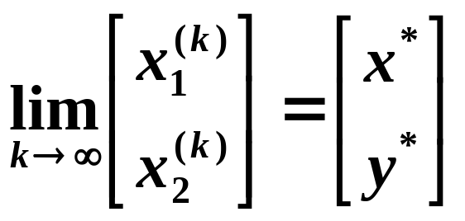
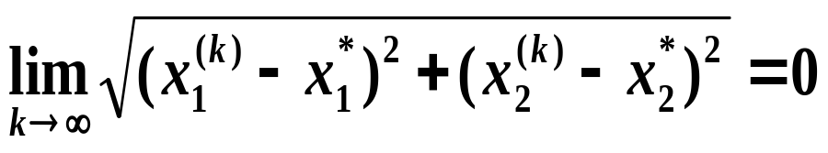
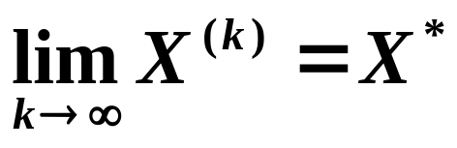
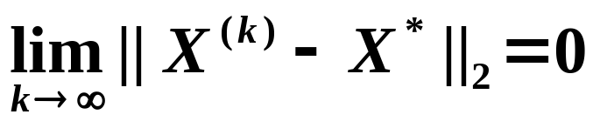

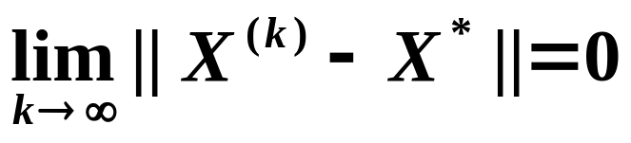
平面点列:
······
······
X ^{(k)}∈R^{n} : X⁽¹⁾, X ⁽²⁾, ···, X ^{(k)} , ·······
利用向量范数等价性, 对任意范数 || · ||

Slide 3
A X = b ➔ (M–N )X = b ➔ M X = N X + b
计算格式: X^{(k+1)} = B X^{(k)} + f ( B = M⁻¹N )
设方程组的精确解为 X*,则有
X* = B X* + f ➔
X^{(k+1)} – X*= B(X^{(k)} – X*)
记 ε^{(k)} = X^{(k)} – X* ( k = 0, 1, 2, 3, ······ )
则有 ε^{(k+1)} = B ε^{(k)}
ε^{(k)} = B ε^{(k-1)} ( k = 1, 2, 3, ······ )

Slide 4
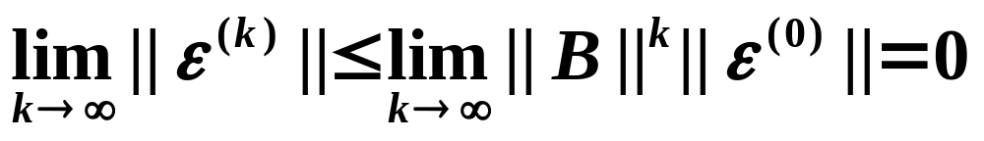
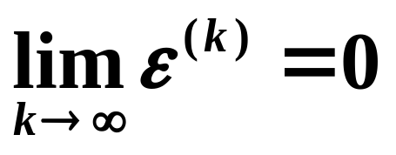
定理1: 若||B||<1, 则迭代法 X^{(k+1)} =B X^{(k)} +f 收敛
证: 由ε^{(k)} = B ε^{(k-1)},得
|| ε^{(k)}|| ≤ || B|| || ε^{(k-1)}|| ( k = 1, 2, 3, ······ )
➔
|| ε^{(k)}|| ≤ || B||^{k} || ε⁽⁰⁾||
|| B|| < 1
➔
所以

Slide 5
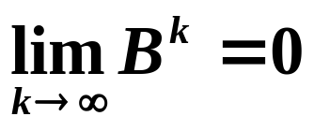
定理2: 迭代格式 X^{(k+1)} =B X^{(k)} +f 序列收敛的充分必要条件是：
证明： (必要性) 设X* 为方程组(I - B)X = f 的精确解， 即：X* =B X* +f
两式相减:X^{(k+1)} - X* =B (X^{(k)} - X*); 设 e^{(k+1)} =X^{(k+1)} – X*
则有： e^{(k+1)} = B^{(k+1)} e⁽⁰⁾
➔
(充分性) 因为( I - B)( I + B + B² + ······ + B^{k} ) =I – B^{k+1} 则有： ( I - B)⁻¹ (I – B^{k+1} )=( I + B + B² + ······ + B^{k} )
X^{(k+1)} =B X^{(k)} + f = B(B X^{(k-1)} + f) + f =····= B^{k+1} X⁽⁰⁾ + ( I + B + ····+
B^{k})f 因为
lim X^{(k)} = ( I - B)⁻¹ f ,即序列收敛至(I - B)X = f 的解
➔

Slide 6
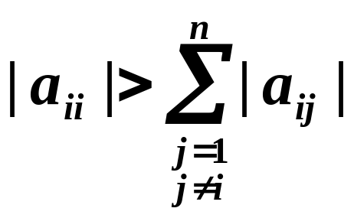
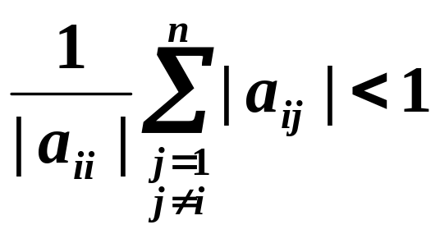
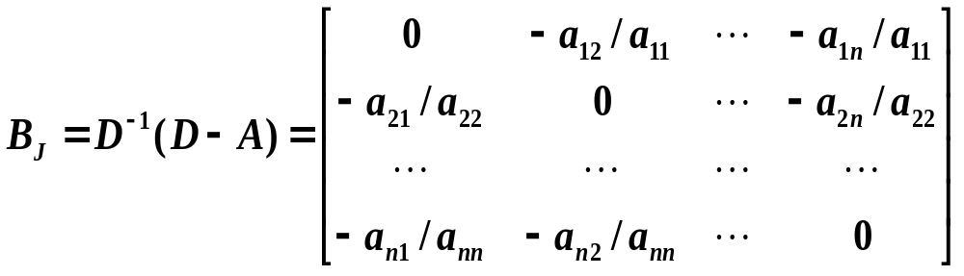
定义4.1： A=(a_{ij})_{n×n}, 如果
则称A为严格对角占优阵.
定理3：若Ax=b的系数矩阵 A 是严格对角占优矩阵,则Jacobi迭代收敛.
证: 由于矩阵 A 严格对角占优
➔
而

Slide 7
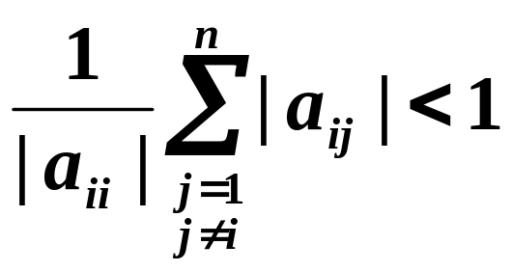
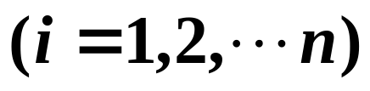
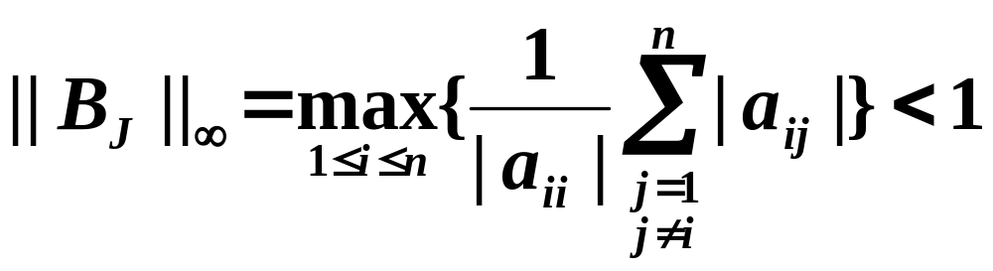
故Jacobi迭代矩阵B_{J} = D⁻¹(D – A) 第 i 行绝对值求和
所以
故Jacobi迭代 X^{(k+1)} =B_{J} X^{(k)} + f 收敛.

Slide 8
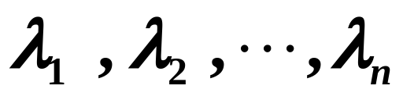
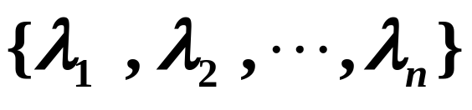
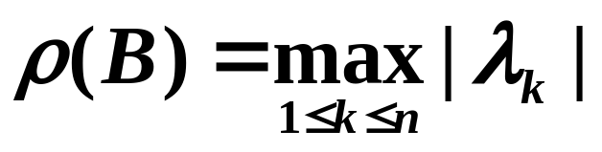
矩阵B 的谱
设n阶方阵B 的n个特征值为:
则称集合
为B 的谱. 记为 ch B
特征值取模最大
矩阵B的谱半径
注1: 当B是对称矩阵时, ||B||₂ = ρ(B)
注2: 对 R^{n×n} 中的范数|| · ||,有
ρ(B) ≤ || B ||

Slide 9
定理4：迭代法 X^{(k+1)} = B X^{(k)} + f 收敛
⬄ 谱半径ρ(B) < 1
迭代矩阵谱半径的计算是十分困难的，因而用谱半径判别迭代的收敛性很不方便，可用一些其他实用的判别条件。但迭代矩阵谱半径常用于理论证明。
比如：
1) 因为对 R^{n×n} 中的范数|| · ||,有ρ(B) ≤ || B ||,可用定理1!
2) 或其它如定理2， 定理3！
定理1: 若||B||<1, 则迭代法 X^{(k+1)} =B X^{(k)} +f 收敛

Slide 10
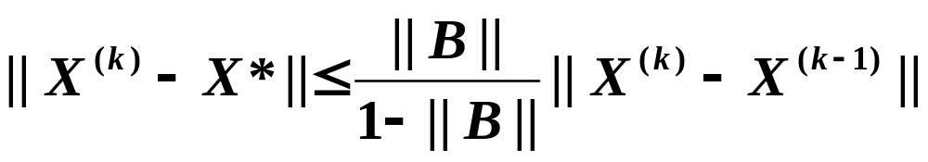
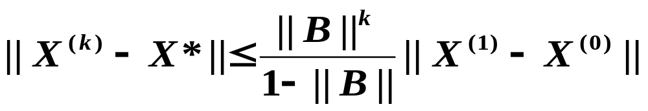
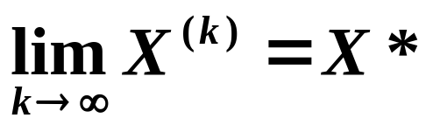
定理5: 设X*为方程组 AX=b 的解
若||B||<1,则对迭代格式 X^{(k+1)} = B X^{(k)} + f 有
(1)
(2)
证 由||B||<1,有
X^{(k+1)}–X* =B(X^{(k)} – X* )
|| X^{(k+1)} – X* || ≤ ||B|| || X^{(k)} – X* ||

Slide 11
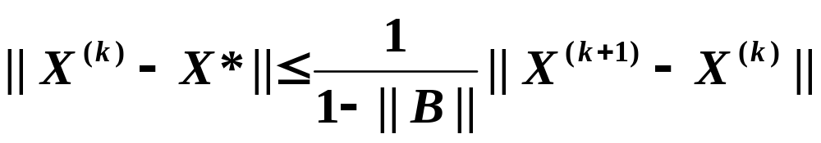
||X^{(k+1)} – X^{(k)} ||= ||(X*– X^{(k)}) – (X* – X^{(k+1)})||
≥||(X*– X^{(k)}) || – ||(X* – X^{(k+1)})||
≥ ||(X*– X^{(k)})|| –||B|| ||(X* – X^{(k)})||
= ( 1 - || B ||) ||(X* – X^{(k)})||
➔
➔
➔

Slide 12
收敛性小结(5个定理)
定理1: 若||B||<1, 则迭代法 X^{(k+1)} =B X^{(k)} +f 收敛
定理2: 迭代格式 X^{(k+1)} =B X^{(k)} +f 序列收敛的充分必要条件是：
定理3：若Ax=b的系数矩阵 A 是严格对角占优矩阵,则Jacobi迭代收敛.
定理4：迭代法 X^{(k+1)} = B X^{(k)} + f 收敛
⬄ 谱半径ρ(B) < 1

Slide 13
定理5: 设X*为方程组 AX=b 的解
若||B||<1,则对迭代格式 X^{(k+1)} = B X^{(k)} + f 有
(1)
(2)

Slide 14



参考资料
[1]张凯院,Toeplitz矩阵快速算法
[2]Numerical Analysis of Differential Eq.
[3]余德浩, 微分方程数值解法

